Slide 1



Hashing
Módulo 1. INTRODUCCIÓN A LA BLOCKCHAIN

Slide 2


Lección 1.3.5
Concepto de Hash
Propiedades

Slide 3


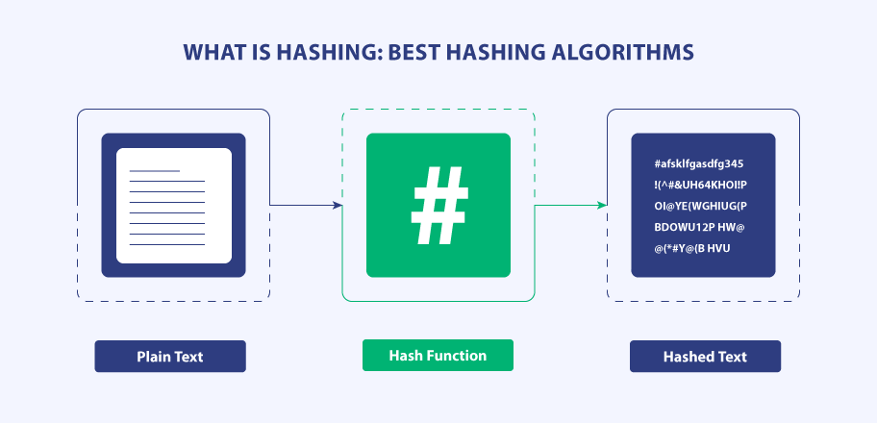
Concepto de hash
El hash es el código resultante de aplicar una función de hashing a un archivo digital

Slide 4
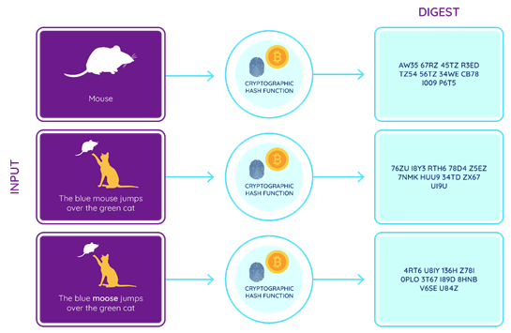
Propiedades
- No produce colisiones
- Efecto avalancha
- Funcionan únicamente en un sentido

